Slide 1
城市未来五天天气变化
汇报人：谭茜茜

Slide 2
01
项目介绍
目
录
02
项目内容
03
计划安排
04
总结收获

Slide 3
项目介绍

Slide 4
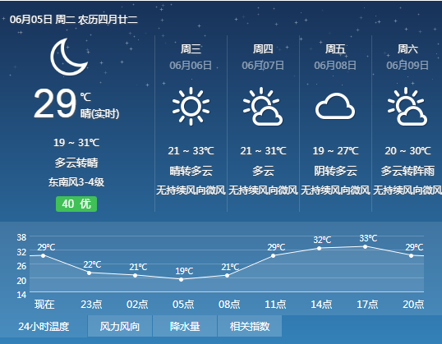
项目介绍
本项目主要包括当前城市天气查询，未来七天天气情况查询，设置当前城市，以及其他城市天气查询。
项目名称：
城市未来五天天气情况
开发时间：
2018.06
开发工具：
Spyder

Slide 5
项目内容

Slide 6

项目内容
数据来源：开元API，URL
1
获取当前城市未来五天天气情况：
http://api.openweathermap.org/data/2.5/forecast?q=zhengzhou,cn&mode=json&lang=zh_cn&&APPID=6a67ed641c0fda8b69715c43518b6996&units=metric
2
其他城市未来五天天气情况：
http://api.openweathermap.org/data/2.5/forecast?q=zhengzhou,cn&mode=json&lang=zh_cn&&APPID=6a67ed641c0fda8b69715c43518b6996&units=metric

Slide 7
项目内容
设置欢迎提示语以及问题语句：
2
设置菜单由问题语句产生情况分类：
1
menno=input("请输入菜单：")
（1）if menno=='是':
print("查看当前城市天气情况")
（2）elif menno=='否':
print("\n查看其他城市天气情况")
对menno分是与否的情况讨论即查询当前城市或其他城市
print("欢迎使用全球天气app")
print("\n是否查看当前城市天气？")

Slide 8
项目内容
info=r.urlopen(address.format(city)).read().decode('utf-8','ignore')
（4）导入json工具包，将拿到的数据转化为字典类型
import json
data = json.loads(info)
（5）使用for循环以及词典表示输出未来五天某时刻的天气情况：
for i in range(1,6):
d=7*i-6
a={"时间":data['list'][d]['dt_txt'],
“天气情况":data['list'][d]['weather'][0]['description'],
"气压":data['list'][d]['main']['pressure'],
"最高温度":data['list'][d]['main']['temp_max'],
"最低温度":data['list'][d]['main']['temp_min']}
（6）输出当前城市或其他城市未来五天天气情况：
print("\n当前时间为："+a["时间"],
"\n天气状况："+a["天气情况"],
"\n气压为："+str(a["气压"]),
"\n最高温度为:"+str(a["最高温度"]),
"\n最低温度为："+str(a["最低温度"]))
3
在if语句下进行：
（1）联网包的导入：
import urllib.request as r
（2）打印提示语，提示用户输入城市的名称查询当前城市的天气。
city = input("请输入城市名称：")
（3）联网，获取该城市的天气
address='http://api.openweathermap.org/data/2.5/forecast?q=zhengzhou,cn&mode=json&lang=zh_cn&&APPID=6a67ed641c0fda8b69715c43518b6996&units=metric'

Slide 9
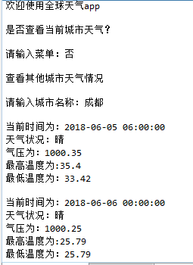
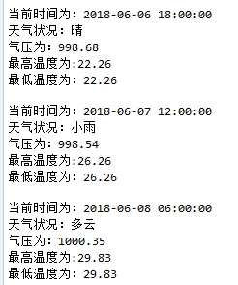
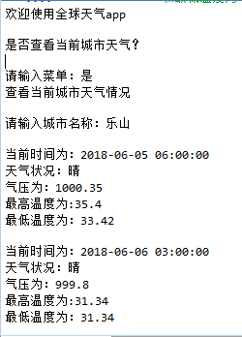
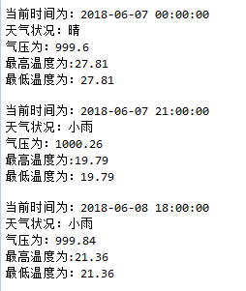
项目内容
例：其他城市天气情况：
4
输出结果实例：
例：当前城市天气情况：

Slide 10
计划安排

Slide 11
本周计划
计划二
计划一
应用Spyder做出项目内容，完成作业
熟悉各个软件的安装以及使用环境
计划四
计划三
能够熟悉的应用所学的知识并作出自己的项目
学会应用Spark的环境以及基本操作

Slide 12
时间安排
第三、四天
熟悉sparkd的环境，应用spark完成项目
第五、六、七天
在前四天的基础训练上，能够正确的掌握软件的功能
第一、二天
熟悉python基本操作环境，应用pythonw完成项目

Slide 13
总结收获

Slide 14
总结收获
4、应用学习的软件进行项目操作，最后完成了实践周任务
04
03
2、进一步学习到了Python的应用.
3、学会和熟悉了Spark的应用.
02
01
1、学习到了一些基本软件的安装以及使用，各种问题的解决.

Slide 15
演示完毕，谢谢观看

